Slide 1
新たな産業活性化拠点構築事業（旧池尻中学校跡地施設活用事業）の施設整備及び今後の取組みについて
（１）事業の趣旨について
（２）経過について
（３）工事スケジュールについて
（４）工事期間中の体育館利用について
（５）新たな産業活性化拠点構築事業においての取組みについて
（６）新たな産業活性化拠点構築事業の方向性について

Slide 2
（１）事業の趣旨
新たな産業活性化拠点構築事業（旧池尻中学校跡地施設活用事業）は、区内既存産業の再活性化を図るとともに、新しい価値を創出し得る人材を育成・確保し、区内産業のイノベーションを創出・加速することで、地域経済の持続的な発展の拠点となることを目指しています。
（２）経過（運営事業候補者決定以降）
令和５年１月 運営事業候補者の決定
令和５年２月～ 運営事業候補者との協議
令和５年６月 旧池尻中学校跡地活用事業の設計・工事に関する
基本協定等の締結
施設実施設計（～令和６年２月）

Slide 3
（３）工事スケジュール （別紙「工事概要図」参照）
令和６年 ３月４日～ 体育館内及び横への仮囲い設置（～令和７年３月）
３月中旬～ 校庭境界への仮囲い設置（～令和６年５月）
以降順次、校舎・校庭・体育館の工事開始
５月 校庭境界の防球フェンス完成
１２月末 校庭、校舎（テナント除く）工事完了
令和７年 １月～ 校舎、校庭供用開始
４月 体育館工事終了
アリーナ一般開放及びふれあいルームの利用再開

Slide 4
（４）工事期間中の体育館利用について
〇出入口 ：メインエントランス工事のため令和６年３月～
令和７年１月の間はメインエントランス横の
出入口を使用
〇３階会議室 ：令和６年３月１日～閉鎖予定
〇音楽室・多目的室：令和６年１１月１日～閉鎖予定
〇ふれあいルーム ：令和６年１１月～令和７年３月まで休止予定
〇アリーナ ：令和７年２月～３月まで休止予定

Slide 5
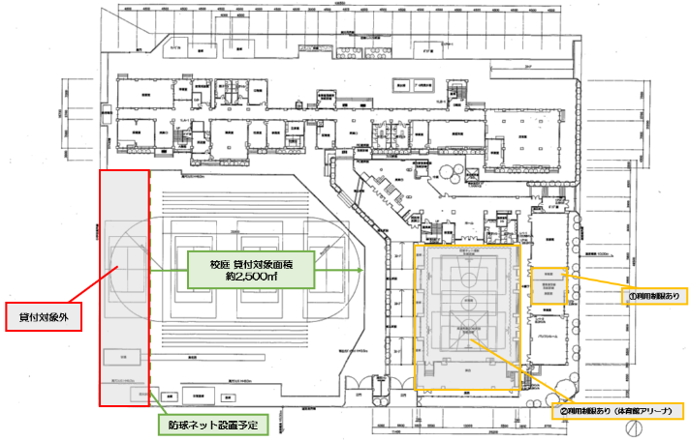
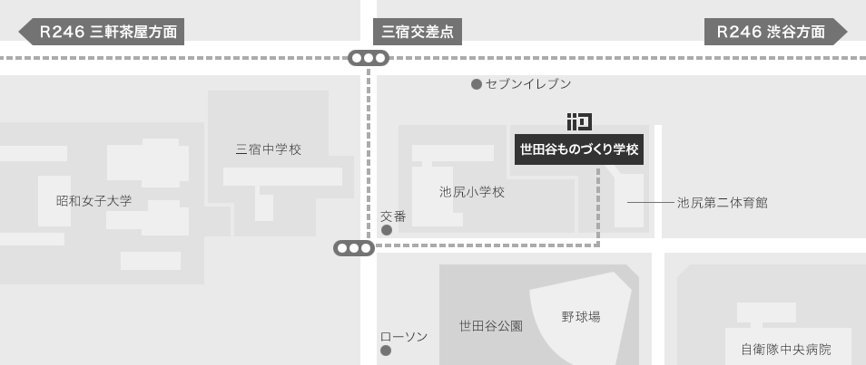
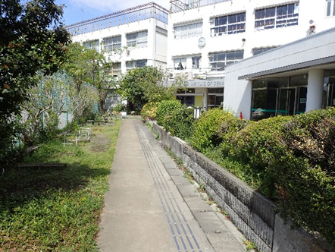
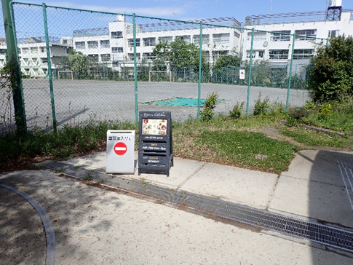
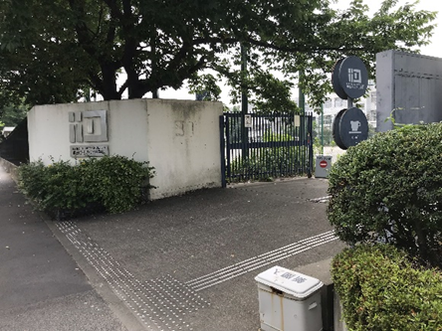
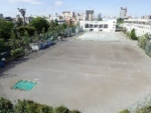
（５）新たな産業活性化拠点構築事業においての取組み
旧池尻中は2004年に廃校後、校舎を活用し「世田谷ものづくり学校」として開設。起業・創業支援や地域との交流など、学校跡地活用の好事例として全国的にも注目。一方、オープンから15年以上が経過し、新たな変化に対応する必要性から、耐震補強工事を契機に2022年5月に閉館。
コンセプトを刷新した上で、区内産業活性化や新しい価値を創出する人材育成など、区内産業のイノベーションを創出・加速し、地域経済の持続的な発展を目指す産業活性化拠点として開設を予定。
＜これまでの経緯＞
＜基本コンセプト（抜粋）＞
2004年 「世田谷ものづくり学校」開設
2021年2月 新たな活用に向けた基本コンセプト策定
2021年7月 旧池尻中学校跡地活用に関するサウンディング型市場調査
2022年5月 「世田谷ものづくり学校」閉館
7月~ 運営事業者公募
8月~ 耐震補強工事、中長期保全改修工事
2023年1月 運営事業候補者決定
6月 設計・工事基本協定締結
校舎棟
＜施設概要＞
所在地：世田谷区池尻２－４－５
敷地面積：約9,400㎡（内校庭:約2500㎡）
延床面積：約6,200㎡
（内訳）
校舎棟：約3,400㎡
体育館棟：約2,800㎡
校庭
体育館棟
＜拠点の主な機能＞
既存産業の活性化支援
起業・創業の支援
ハンズオン(伴走型)支援
第二創業の支援スペース
一般入居ブースの整備
創業・スタートアップ支援スペース
成長支援する専門人材配置
アクセラレータープログラム
区内定着支援
旧池尻中
産業と連携した学びの支援
区民に開かれた場
若い世代の学びの支援
事業者等のリスキリング
テストマーケティングや交流の場
地域コミュニティの拠点

Slide 6
（６）新たな産業活性化拠点構築事業の方向性
〇施設名称の募集
新たな施設が広く区民から認知され、親しまれる施設となることを目指して、新たな施設のコンセプトを踏まえ、名称を設定するため、広くアイデアを募集予定。
募集時期等：令和６年２月中旬以降
（運営事業者 HP 又は SNS にて募集予定（区 HP にも掲載予定））
〇テナント及び入居希望者の募集
施設１階に整備予定の飲食・物販エリアにて事業展開を希望するテナントの募集を実施予定。
また、施設３階に整備予定のオフィスフロアに入居を希望する事業者及び個人の入居募集を実施予定。
募集時期等：令和６年２月中旬頃～
（運営事業者 HP 又は SNS にて実施予定（区 HP にも掲載予定））

Slide 7
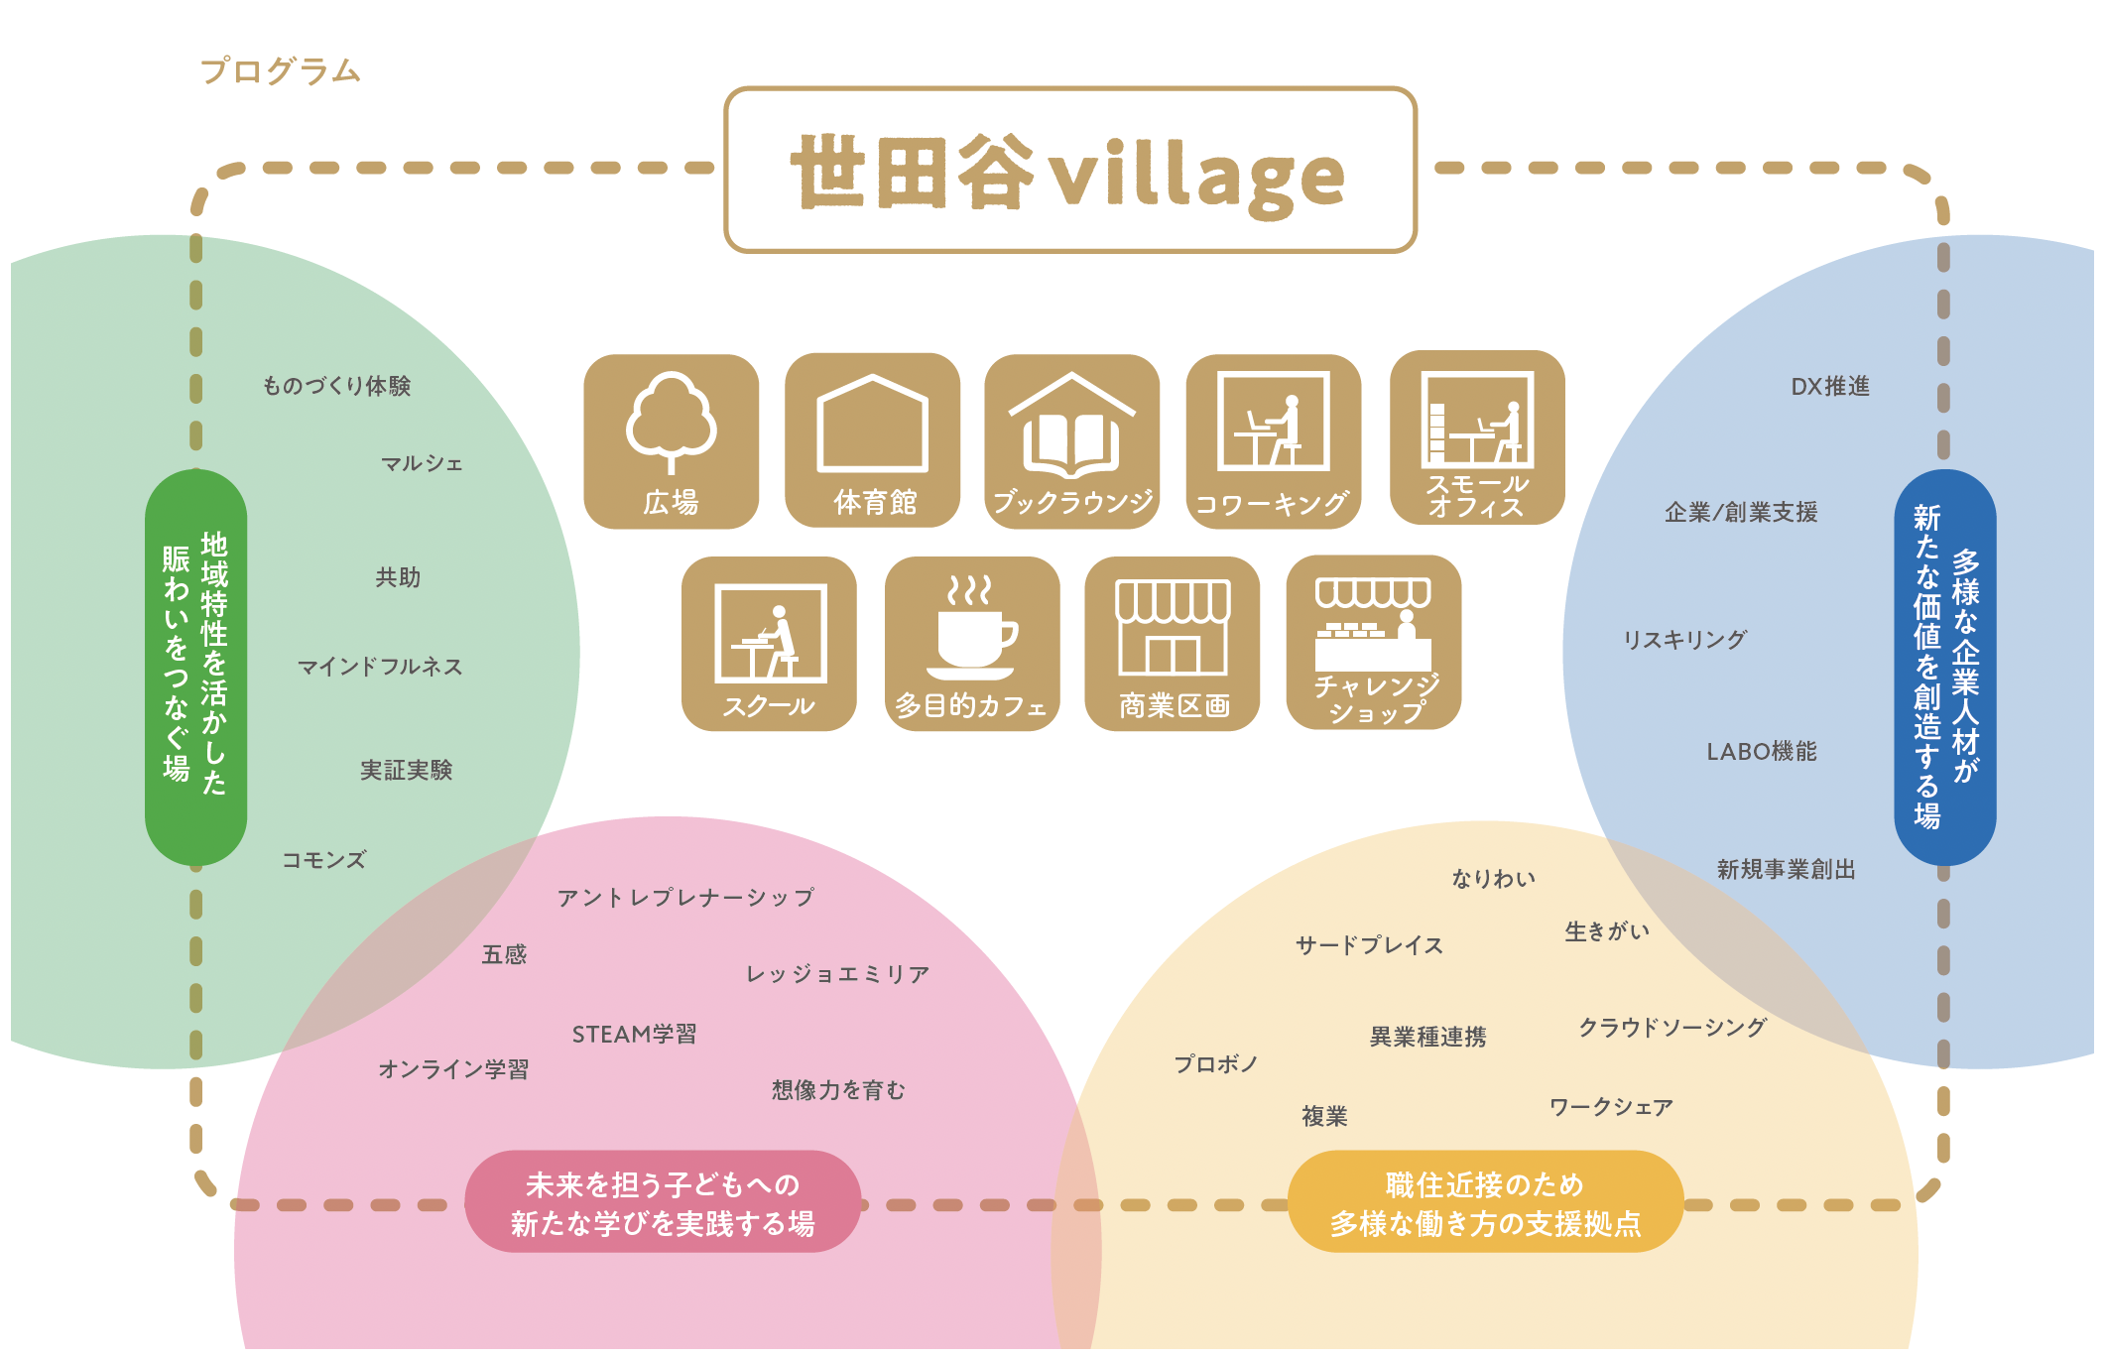
旧池尻中は2
新たな産業活性化拠点構築事業の方向性（事業者提案書より抜粋して作成）
商業区画（飲食店舗/物販店舗）
これからの世田谷区のライフスタイルを象徴するようなテナントを中心に誘致。
チャレンジショップ
10坪程度のチャレンジショップ区画にて、施設内で行われる創業支援プログラム参加者を中心に、新規出店サポート。
スクール
レッジョエミリアの考えをベースとした多世代に開かれ交わるかたちでの学びの場を提供。体験を重視し、最前線の実践者たちとともに探求。
多目的カフェ
開かれたカフェ。イベントや展示会など様々な利用ニーズに対応。
コワーキング
様々なクリエイティブワーカーが働き、学び、つながることを促進。大企業やVC等協業相手や資金提供者、専門家を受け入れ、新たなビジネス機会の創出に繋げる。
スモールオフィス
地域内産業の活性化を目指し店舗やオフィス入居者をはじめとした区内事業者と積極的なコラボレーションを促す。区内事業者のクリエイティブな拠点としても利用可能。
体育館
従来の一般団体利用の貸出しの他、スポーツ等に応じたコミュニティづくり。プロチームとの共創による教室やスポーツフェス、展示会やアート展示、舞台、映画会、演奏会などでの利用も想定。
ブックラウンジ
子どもからお年寄り、専門的な分野で活躍するビジネスマンやクリエーターまで、多様な人に良質なインプットとなるような本をラインナップしたラウンジ空間を展開。
広場
キッチンカー出店やマルシェなど事業者の新しい事業機会を創出しながら、起業創業者等の社会実験・実証の場として活用。地域住民と事業者が交流する機会と空間を活用した情報交換やテストマーケティングの場としても活用。

Slide 8
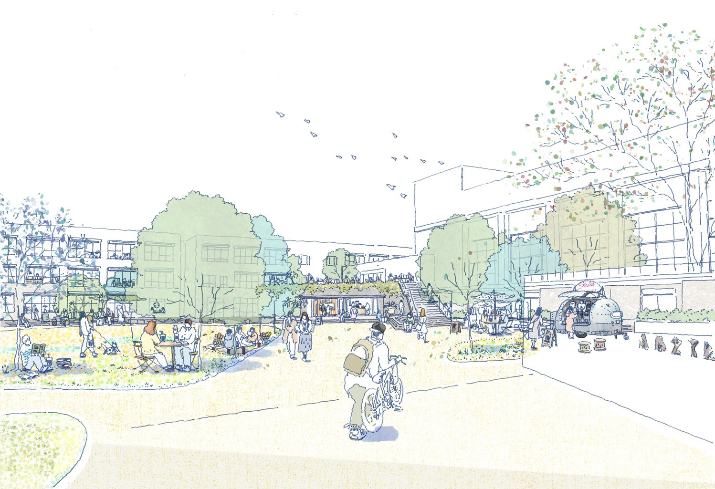
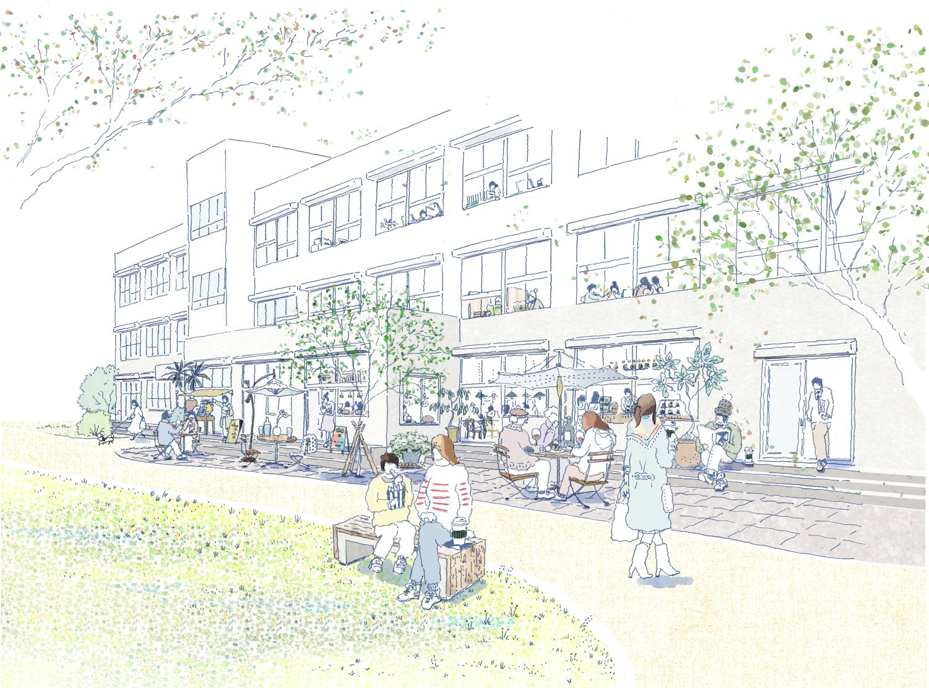
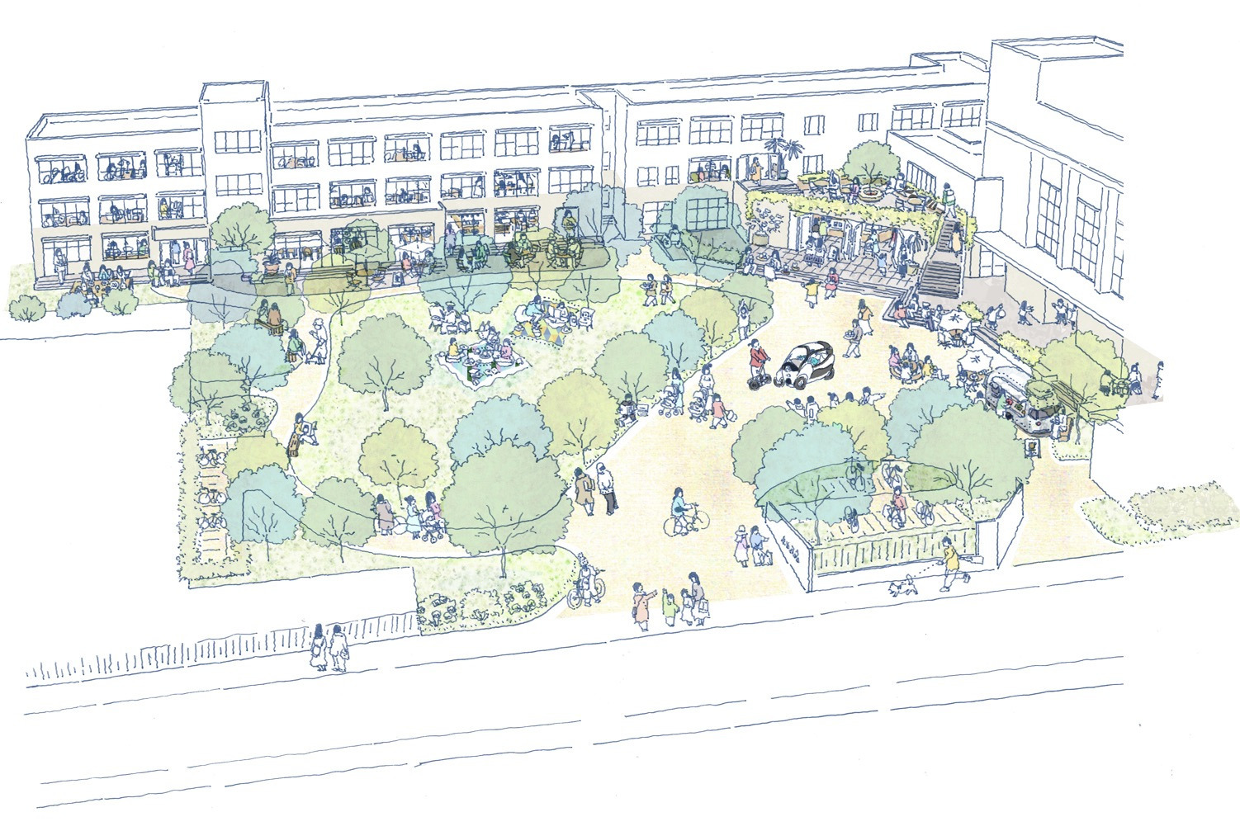
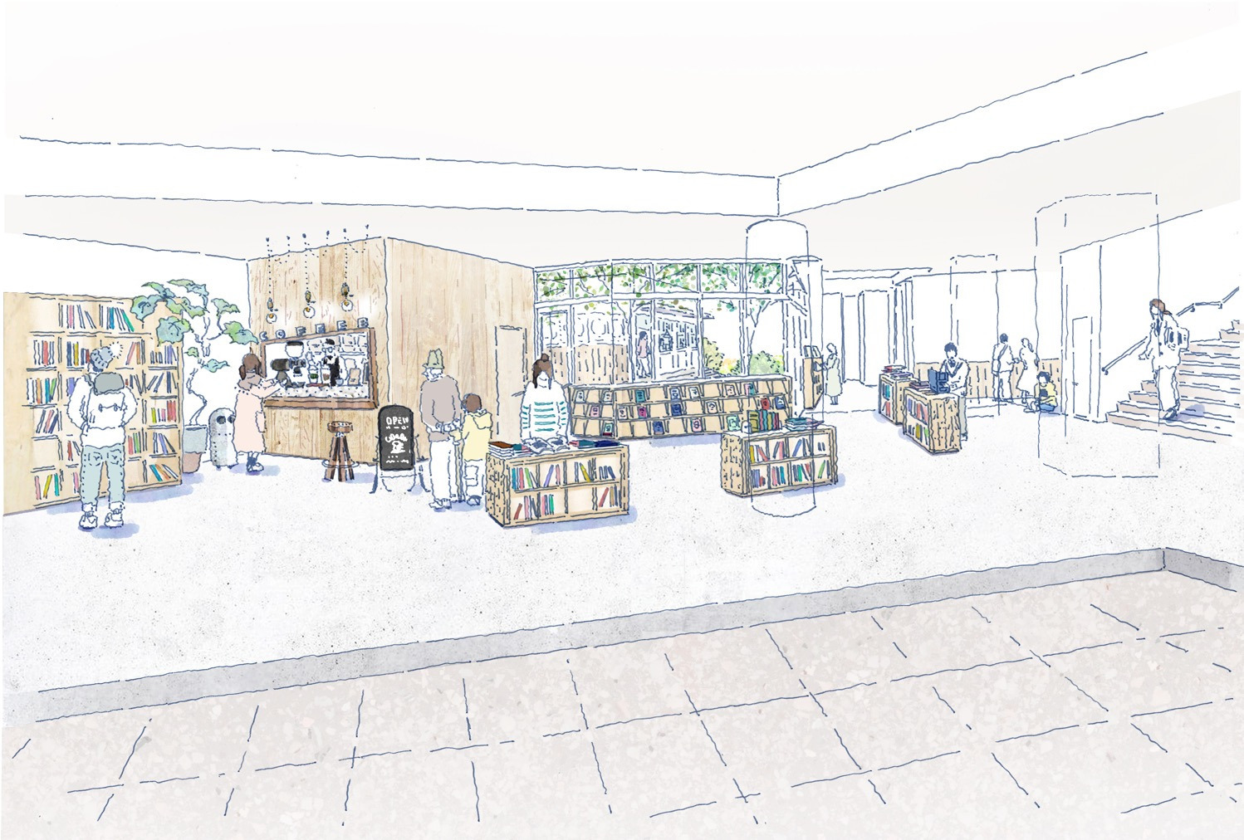
旧池尻中は2
新たな産業活性化拠点構築事業の方向性（事業者提案書より抜粋して作成）

